Slide 1
سورة الفاتحة

Slide 2
سورة الفاتحة
الوحدة
2
الدرس السابع
سورة الفاتحة

Slide 3
* - لماذا سُميت سورة الفاتحة بهذا الاسم ؟
الوحدة
2
الدرس السابع
لأنه تفتح بها القراءة في الصلاة أو لأنه يفتتح بها المصحف
سورة الفاتحة

Slide 4
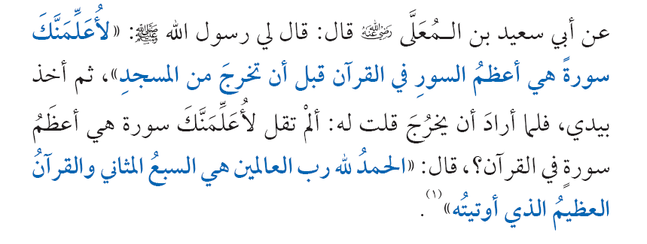
* - فضله سورة الفاتحة
الوحدة
2
الدرس السابع
سورة الفاتحة

Slide 5
*- معنى الاستعاذة و البسملة
الوحدة
2
أعوذ بالله من الشيطان الرجيم
الدرس السابع
سورة الفاتحة
معناها
الكلمة
ألوذُ إلى الله و ألتجئُ به
أعوذ بالله
إبليس و جنوده
الشيطان
المرجوم المُبعد عن الله تعالى
الرجيم

Slide 6
الوحدة
2
بسم الله الرحمن الرحيم
الدرس السابع
سورة الفاتحة
معناها
الكلمة
أبدأ قراءتي مستعيناً بالله
بسم الله
ذو الرحمة الواسعة لجميع الخلق
الرَّحمن
ذو الرحمة الخاصة بعباده المؤمنين
الرَّحيم

Slide 7
*- تفسير سورة الفاتحة
الحمد لله رب العالمين* الرحمن الرحيم * مالك يوم الدين *
الوحدة
2
معناها
الكلمة
الدرس السابع
سورة الفاتحة
الثناء على الله بما له من كمال الصفات و جزيل الإنعام
الحمد لله
الرب هو المالك المدبر
رب
جمع عالم , وكل جنس من المخلوقات عالم , فيشمل جميع أجناس المخلوقات
العالمين
مالك جميع المخلوقات و مدبرهم
مالك
يوم الجزاء و الحساب و هو يوم القيامة
يوم الدين

Slide 8
* إياك نعبد و إياك نستعين *
الوحدة
2
الدرس السابع
معناها
الكلمة
سورة الفاتحة
نعبدك وحدك و لا نعبد أحداً غيرك
إياك نعبد
نطلب العون منك وحدك و لا نطلبه من أحد غيرك
و إياك نستعين

Slide 9
* اهدنا الصراط المستقيم * صراط الذين أنعمت عليهم غير المغضوب عليهم و لا الضالين *
معناها
الكلمة
الوحدة
2
الدرس السابع
أرشدنا و وفقنا
اهدنا
سورة الفاتحة
الطريق الواضح الذي لا عوج فيه و هو دين الإسلام الذي جاء به محمد صلى الله عليه و سلم
الصراط المستقيم
طريق الذين أنعمت عليهم بالهداية و هم النبيون و الصديقون و الشهداء و الصالحون
صراط الذين أنعمت عليهم
الذين عرفوا الحق و تركوه
غير المغضوب عليهم و لا الضالين
الذين فقدوا العلم فهم على جهل و ضلال
و لا الضالين

Slide 10
آمين
الوحدة
2
الدرس السابع
سورة الفاتحة
معناها
الكلمة
اللهم استجب و هي ليست من الفاتحة
آمين

Slide 11
انتهى الدرس

